Slide 1



校园失物招领系统
需求分析与方案设计答辩
答辩人：向帅，温贤海
日期：2026年7月6日
Notes:
大家好，我们今天答辩的项目是“校园失物招领系统”。在接下来的时间里，我们将详细阐述该系统的需求分析与方案设计。本次答辩旨在展示我们如何通过技术手段解决校园生活中的一个普遍痛点，并呈现一个完整、可行的解决方案。

Slide 2

目录 CONTENTS
01项目背景与痛点分析
04非功能性需求
07项目进度规划
解析项目发起的初衷，深挖校园失物招领场景下的核心痛点与需求缺口，明确项目建设的必要性。
定义系统的性能指标、数据安全性要求、易用性标准及兼容性规范等关键品质约束。
制定分阶段的开发里程碑与关键时间节点，明确各阶段的核心交付物与验收标准。
02目标用户与核心功能
05数据结构设计
08成本可行性分析
界定系统的核心服务群体与使用场景，提炼并阐述产品的核心价值主张与关键服务能力。
规划系统的核心数据实体、属性与关联关系，搭建高效、稳定且可扩展的底层数据架构。
测算开发、运维等各环节的资源投入与资金成本，分析项目的投入产出比与预期效益。
03系统功能规划
06技术可行性分析
09项目分工说明
拆解系统的功能模块与业务流程，清晰划分基础刚需功能与未来拓展性功能的规划布局。
选定前后端技术栈与部署方案，评估开发难点、潜在技术风险及针对性的解决预案。
明确团队成员的角色分配、核心职责边界，建立高效的沟通协作与成果交付机制。
Notes:
本次答辩将分为九个部分。首先，我们会分析项目背景和当前校园失物招领的痛点。接着，明确我们的目标用户和核心功能。然后，详细介绍系统的功能规划、非功能性需求、数据结构设计以及技术可行性。最后，我们会展示项目的进度规划、成本分析和团队分工。

Slide 3
01
项目背景与痛点分析
为什么要做这个项目？
Notes:
首先，我们来看第一部分：项目背景与痛点分析。在这一部分，我们将深入探讨当前校园失物招领方式存在的问题，以及我们为什么认为有必要开发一个专门的系统来解决这些问题。

Slide 4




项目背景：校园失物招领的现状
当前校园失物招领主要依赖微信群、QQ群等非正式渠道，信息分散、管理混乱，导致失主与拾主之间的匹配效率极低，找回成功率难以保障，传统模式已无法满足校园生活的高效需求。
02 人工检索耗精力
01 信息混乱难追溯
需手动逐条翻阅海量聊天记录，无关键词筛选功能，寻找失物如同大海捞针，耗费大量时间成本。
信息分散在各群组，随聊天记录上滚快速淹没，缺乏统一归档，难以二次查找，历史信息如同石沉大海。
03 身份难辨存风险
04 被动匹配成功率低
无法验证发布者真实身份，信息真伪难辨，存在虚假信息传播及隐私泄露隐患，用户缺乏安全感。
依赖人工偶然发现，无智能匹配机制，拾物信息与失主需求难以高效关联，找回概率全凭运气。
Notes:
目前，校园里找东西主要靠各种群聊和公告栏，信息非常分散。这导致了四大痛点：第一，信息混乱，聊天记录一刷新就找不到了；第二，查找困难，想找一条信息得翻半天记录；第三，信任度低，不知道发消息的人是谁，信息真假难辨；第四，匹配效率低，完全靠运气才能看到相关信息。这些问题严重影响了失物找回的成功率。

Slide 5
02
目标用户与核心功能
系统为谁服务？提供什么核心价值？
Notes:
接下来，我们来看第二部分：目标用户与核心功能。我们将明确系统的服务对象，并阐述我们为他们提供的核心价值是什么。

Slide 6

各类用户核心功能矩阵
游客 · 基础访问
用户 · 互动贡献
管理员 · 审核治理
01 全域浏览信息
无需注册即可查看平台上所有已发布的拾物信息列表，实时掌握最新的失物招领动态与线索。
01 实名认证登录
完成账号注册与身份核验，通过系统认证后，即可解锁发布信息的核心操作权限。
01 内容审核把关
对用户提交的拾物信息进行真实性与合规性核验，审核通过后予以发布，从源头保障信息质量。
02 完整访问权益
完全享有游客的浏览与搜索功能，同时信息获取更全面，与平台数据实时同步。
02 关键词检索
支持按物品名称、特征、丢失地点等关键词快速检索，高效筛选并定位目标物品的相关信息。
02 违规内容处置
及时清理虚假、重复、违规或无效的信息，维护平台的信息秩序，保障用户的使用体验与信任。
03 发布拾物线索
自主上传拾物详情、现场照片等凭证，成为信息贡献者，包括发布，修改和删除
Notes:
这张表格清晰地展示了不同用户角色所拥有的核心功能。游客只能看和搜；普通用户在登录后，增加了发布信息的功能；而管理员则拥有审核和删除信息的最高权限。这种权限划分确保了系统的有序运行。

Slide 7
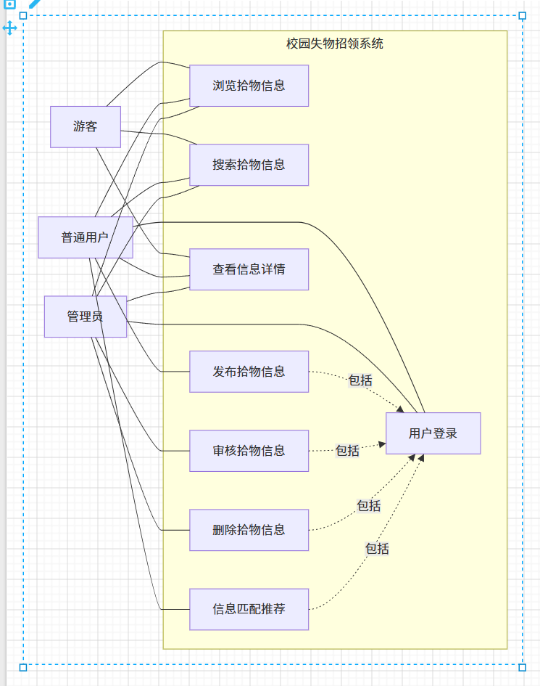

Slide 8


03
系统功能规划
系统具体能做什么？
核心刚需
拓展
Notes:
第三部分，我们将详细介绍系统的功能规划。我们将功能分为“刚需”和“拓展”两类，以确保项目的核心价值优先实现。

Slide 9






刚需功能
01 核心功能
1. 用户登录与身份识别：实现用户基础登录机制，用于区分普通用户与管理员权限，保证系统访问的安全性与角色区分。
2. 信息浏览功能：用户可以查看系统中已发布的拾物信息列表及详细内容，实现基础信息获取能力。
3. 信息搜索功能：支持通过关键词对拾物信息进行快速检索，提高信息查找效率。
4. 拾物信息发布功能：登录用户可以发布拾物信息，作为系统数据的主要来源。
5. 信息匹配功能：基于文本相似度等特征对信息进行计算与排序，实现拾物信息与潜在失物的自动关联与推荐。
02 次要拓展功能
1. 信息审核机制：管理员对用户发布内容进行审核（通过/拒绝），提高信息可信度与系统规范性。或是自动审核
2. 信息删除功能：管理员可对违规或无效信息进行删除（采用逻辑删除方式），保证数据可控性。用户可以删除自己的帖子
3. 图片上传优化：支持图片信息展示，增强信息表达能力，提高用户理解效率。
4. 简单权限控制优化：根据不同用户角色展示不同功能界面，提升系统交互合理性。
5. 后续扩展功能预留：拓展成小程序或者APP 聊天功能
Notes:
我们的功能规划分为两个层次。刚需功能是系统的核心，包括登录、浏览、搜索、发布和信息匹配，这是解决痛点的关键。拓展功能则包括审核、删除、图片上传等，这些功能将在核心功能完成后逐步实现，以提升系统的完整性和用户体验。

Slide 10









四 非功能性需求
1 性能需求 系统需保证在校园规模用户访问情况下的基本响应能力，主要包括：
1. 信息浏览与搜索请求响应时间控制在秒级范围内。
2. 数据查询与匹配计算需保证结果快速返回，避免明显延迟。
3. 系统在中小规模数据（校园级数据量）下保持稳定运行。
2 界面美观性需求
1. 前端采用Bootstrap框架，实现统一风格与简洁布局。
2. 信息以卡片或列表形式展示，结构清晰，便于阅读。
3. 页面整体保持简洁一致，降低视觉复杂度，提高可读性。
3 操作简单性需求
1. 用户操作流程尽量简化，如登录、发布、搜索均为单页或低步骤操作。
2. 提供明确的输入提示与反馈信息，降低使用门槛。
3. 功能入口清晰，避免复杂层级跳转。
数据安全性需求
1. 用户登录信息进行基础加密存储（如密码哈希处理）。
2. 通过权限控制限制非法访问（普通用户与管理员分离）。
3. 后端对输入数据进行基本校验，防止非法或恶意数据提交。
5 跨设备适配需求
1. 系统基于响应式布局设计，支持PC与手机浏览器访问。
2. 页面元素自适应不同屏幕尺寸，保证基本可读性与可操作性。
3. 移动端保证核心功能（浏览、搜索、发布）可正常使用。
Notes:
我们的功能规划分为两个层次。刚需功能是系统的核心，包括登录、浏览、搜索、发布和信息匹配，这是解决痛点的关键。拓展功能则包括审核、删除、图片上传等，这些功能将在核心功能完成后逐步实现，以提升系统的完整性和用户体验。

Slide 11
四 非功能性需求
1 性能需求 系统需保证在校园规模用户访问情况下的基本响应能力，主要包括：
1. 信息浏览与搜索请求响应时间控制在秒级范围内。
2. 数据查询与匹配计算需保证结果快速返回，避免明显延迟。
3. 系统在中小规模数据（校园级数据量）下保持稳定运行。
2 界面美观性需求
1. 前端采用Bootstrap框架，实现统一风格与简洁布局。
2. 信息以卡片或列表形式展示，结构清晰，便于阅读。
3. 页面整体保持简洁一致，降低视觉复杂度，提高可读性。
3 操作简单性需求
1. 用户操作流程尽量简化，如登录、发布、搜索均为单页或低步骤操作。
2. 提供明确的输入提示与反馈信息，降低使用门槛。
3. 功能入口清晰，避免复杂层级跳转。
数据安全性需求
1. 用户登录信息进行基础加密存储（如密码哈希处理）。
2. 通过权限控制限制非法访问（普通用户与管理员分离）。
3. 后端对输入数据进行基本校验，防止非法或恶意数据提交。
5 跨设备适配需求
1. 系统基于响应式布局设计，支持PC与手机浏览器访问。
2. 页面元素自适应不同屏幕尺寸，保证基本可读性与可操作性。
3. 移动端保证核心功能（浏览、搜索、发布）可正常使用。
Notes:
我们的功能规划分为两个层次。刚需功能是系统的核心，包括登录、浏览、搜索、发布和信息匹配，这是解决痛点的关键。拓展功能则包括审核、删除、图片上传等，这些功能将在核心功能完成后逐步实现，以提升系统的完整性和用户体验。

Slide 12
05
数据结构设计
系统需要存储哪些核心数据？
Notes:
第五部分，我们将介绍系统的数据结构设计。这部分定义了系统需要存储哪些核心数据，是系统实现的基础。

Slide 13


核心数据
用户信息表 (User)
拾物信息表 (Item)
用户id
1. 信息ID（唯一标识）
2. 标题（物品简要描述）
3. 详细描述（物品特征说明）
4. 拾取时间
用户名，登录密码
1. 拾取地点，放置地点
2. 图片信息（可选）
3. 发布用户ID（关联用户）
用户角色及其权限
1. 信息状态（如 pending / approved / rejected / deleted）
2. 发布时间
Notes:
我们设计了两个核心的数据表。用户表（User）用于存储登录信息和角色，其中密码会进行加密处理。拾物信息表（Item）是系统的核心业务数据，包含了物品的标题、描述、时间、地点等关键信息，并通过用户ID与用户表关联，同时记录了信息的审核状态。

Slide 14


06
技术可行性分析
我们打算用什么技术实现？难点在哪里？
全栈技术架构
并发性能瓶颈
云原生弹性方案
Notes:
第六部分，我们来分析技术可行性。我们将说明选择的技术栈，以及我们预见到的主要实现难点。

Slide 15
01 可行性
本系统采用的技术栈为：前端HTML + Bootstrap，后端Flask（Python），数据库SQLite/JSON存储，整体技术方案具备较高可行性。
1. 前端部分：HTML + Bootstrap可快速构建响应式页面，实现信息列表展示、登录页面及发布表单等功能，技术成熟且开发效率高。
2. 后端部分：Flask框架轻量简洁，适合实现用户登录、权限控制及接口开发，能够满足课程项目需求。
3. 数据存储：SQLite或JSON适用于中小规模数据存储，无需复杂数据库部署，便于快速开发与测试。
4. 图片存储方式：传统文件路径存储
5. 综合来看，该技术栈能够完整支撑系统功能实现，开发成本低且实现路径清晰。
02 难点
1. 用户登录与权限控制：需要实现Session管理或等效机制，确保普通用户与管理员权限隔离，避免越权访问。
2. 信息匹配逻辑设计：需要对拾物信息进行文本特征处理，并计算相似度，实现较为合理的匹配排序结果。
3. 前后端数据交互：需要保证表单提交、数据展示与后端接口之间的数据一致性与稳定性。
4. 数据结构设计合理性：需要在有限结构下同时支持信息发布、审核状态与后续扩展功能。
5. 页面与功能联调：前端展示与后端逻辑结合过程中可能存在字段不一致或数据格式问题，需要统一规范。
Notes:
我们的功能规划分为两个层次。刚需功能是系统的核心，包括登录、浏览、搜索、发布和信息匹配，这是解决痛点的关键。拓展功能则包括审核、删除、图片上传等，这些功能将在核心功能完成后逐步实现，以提升系统的完整性和用户体验。

Slide 16


07
项目进度规划
我们如何安排开发时间？
需求与设计 · 2天
核心开发 · 5天
测试交付 · 2天
梳理业务核心逻辑，输出高保真交互原型与UI设计规范，确立开发基准。
前后端功能并行开发，完成接口联调、数据库搭建及核心业务逻辑实现。
全链路功能测试与Bug修复，进行性能优化，最终部署上线并完成验收。
Notes:
第七部分是项目进度规划。我们制定了一个为期9天的开发计划，确保项目能够按时、有序地推进。

Slide 17
第1天：需求分析与系统设计
1. 完成系统需求分析（功能需求 + 非功能需求）
2. 确定用户角色划分（游客 / 用户 / 管理员）
3. 完成数据库初步设计（用户表 + 信息表）
4. 确定技术栈与系统架构方案
第2天：前端基础页面搭建
1. 完成登录页面UI设计
2. 完成信息列表展示页面
3. 搭建基础页面框架（Bootstrap布局）
4. 实现页面基础跳转结构
第3天：登录与用户系统
1. 实现用户登录功能（Session机制）
2. 实现用户角色识别（user / admin）
3. 完成登录状态控制与权限初步判断
4. 实现退出登录功能
第4天：信息发布功能
1. 实现拾物信息发布功能
2. 完成表单提交与后端接口对接
3. 实现图片上传或编码存储功能
4. 数据写入数据库（或JSON）
第5天：信息浏览与展示
1. 实现信息列表展示功能
2. 实现信息详情查看功能
3. 优化前端展示结构（卡片式布局）
4. 完成基础数据渲染逻辑
第6天：搜索与基础匹配功能
1. 实现关键词搜索功能
2. 实现基础信息筛选逻辑
3. 实现基于文本相似度的匹配排序（核心功能）
4. 返回Top-N匹配结果
第7天：管理员功能开发
1. 实现管理员登录权限控制
2. 实现信息审核功能（通过 / 拒绝）
3. 实现信息删除功能（逻辑删除）
4. 完成权限接口隔离
第8天：系统联调与测试
1. 前后端整体联调
2. 修复接口与数据不一致问题
3. 测试登录、发布、搜索、审核全流程
4. 优化系统稳定性
Notes:
我们的功能规划分为两个层次。刚需功能是系统的核心，包括登录、浏览、搜索、发布和信息匹配，这是解决痛点的关键。拓展功能则包括审核、删除、图片上传等，这些功能将在核心功能完成后逐步实现，以提升系统的完整性和用户体验。

Slide 18
08
成本可行性分析
项目需要多少成本？
Notes:
第八部分，我们来分析项目的成本可行性。我们将证明，这个项目具有极高的性价比。

Slide 19
1 开发成本分析
1. 人力成本：本项目由学生团队完成。
2. 技术成本：系统采用开源技术栈（Python、Flask、Bootstrap、SQLite），无需购买商业软件或授权费用。
3. 学习成本：所用技术均为常见Web开发技术，学习资料丰富，开发门槛较低。
2 运维与部署成本分析
1. 云服务器部署成本（可选）：
- 可部署在轻量云服务器（如1核2G配置）
- 费用约为每月几十元级别
2. 数据存储成本：使用SQLite或轻量数据库，数据量较小，存储成本可忽略。
3. 网络与访问成本：校园级访问场景，对带宽要求较低，成本可控。
4.审核成本
Notes:
我们的功能规划分为两个层次。刚需功能是系统的核心，包括登录、浏览、搜索、发布和信息匹配，这是解决痛点的关键。拓展功能则包括审核、删除、图片上传等，这些功能将在核心功能完成后逐步实现，以提升系统的完整性和用户体验。

Slide 20
9 项目分工说明
本项目采用“人工开发 + AI辅助”的协同方式进行，明确分工如下：
1 AI参与部分
1. 需求分析辅助：协助梳理系统功能结构、用户角色划分与需求边界。
2. 代码辅助生成：辅助编写Flask后端接口逻辑、前端页面代码及基础功能实现示例。
3. 算法设计支持：辅助设计文本相似度匹配思路（如TF-IDF、余弦相似度）。
4. 调试与优化建议：辅助定位代码问题并提供优化方案。
5. 文档与PPT优化：辅助完成技术文档、答辩PPT内容结构整理与语言优化。
2 成员一（前端开发）
1. 负责前端页面设计与实现（HTML + Bootstrap）。
2. 实现登录页面、信息列表页面与信息发布页面。
3. 负责页面交互逻辑与用户体验优化。
4. 实现图片上传/展示相关前端功能。
5. 架构设计
3 成员二（后端开发）
1. 使用Flask搭建后端服务框架。
2. 实现用户登录与权限控制逻辑（Session机制）。
3. 设计并实现数据库结构（用户表、信息表等）。
4. 实现拾物信息发布、搜索与匹配算法功能。
5. 完成管理员审核与删除功能接口开发。
6. 测试
Notes:
我们的功能规划分为两个层次。刚需功能是系统的核心，包括登录、浏览、搜索、发布和信息匹配，这是解决痛点的关键。拓展功能则包括审核、删除、图片上传等，这些功能将在核心功能完成后逐步实现，以提升系统的完整性和用户体验。

